Slide 1
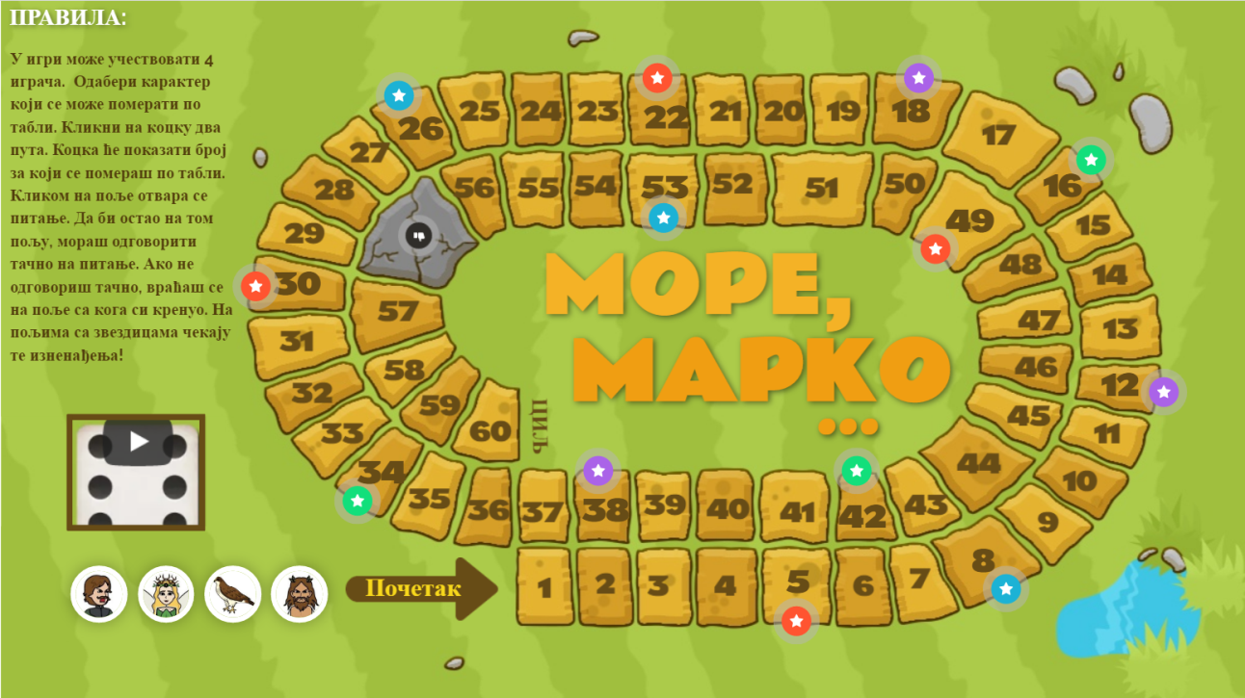
Магија је у рукама наставника
Марко Краљевић: друштвена игра у дигиталном облику
Школа: ОШ „Петар Лековић”, Пожега
Наставник: Олгица Спасојевић
Мај 2020.

Slide 2
Инспирација
Током обраде наставних теме из књижевности у условима онлајн наставе јавило се неколико изазова:
Како ученике мотивисати да прочитају књижевна дела, посебно дела народне књижевности?
Како проверити оствареност исхода?
Како обезбедити трајност знања?
Идеја:
Искористити предности учења кроз игру и пројектне наставе
Ангажовати ученике кроз неколико различитих активности у заједничком креирању видљивог продукта рада, што ће довести до унутрашње мотивације да проуче предвиђене садржаје и активно учествују у раду
Спојити елементе друштвене игре, онлајн квизова, стрипа и организовати активности у којима ће ученици повезивати знања, развијати вештине, испољити креативност и учествовати у креирању садржаја уз чију помоћ ће увежбати и проверити научено

Slide 3
Продукт рада
- Као резултат пројекта настала је друштвена игра у онлајн формату, креирана помоћу алата Genially.
https://view.genial.ly/5ea56466075c7c0dc0172c93/game-marko
Табла за игру је у препознатљивом формату друштвене игре
На почетку игре описана су правила
Линк за приступ игри
Као у свакој друштвеној игри, ту је коцкица
Ту су и поља са изненађењима, која могу учеснику помоћи или га успорити
Ликови су у улози фигурица које се померају по табли
На сваком пољу отвара се питање на које учесник мора одговорити како би наставио игру

Slide 4
Начин и ток рада
„Виртуелна учионица” за потребе онлајн наставе организована је помоћу платформе за учење Мудл. У учионици се одвијала комуникација између ученика и наставника, ученицима су омогућена упутства, објашњења и приступ другим алатима коришћеним за сарадњу. Учионица на Мудлу била је полазна тачка одакле су водиле путање ка другим платформама.
За директну комуникацију и снимање прилога коришћена је платформа Зум.
Ток рада обухватио је уобичајене фазе пројектне наставе: припремање, подела задужења, истраживање, сарадња, креирање, представљање, евалуација. Комбиновани су индивидуални и групни облик рада.
Корелација је успостављена са наставом историје, ликовне културе и информатике.
Активности су биле усмерене како на програмске садржаје, тако и на развој међупредметних компетенција (сарадња, комуникација, решавање проблема, естетичке, дигиталне, компетенције за учење).

Slide 5
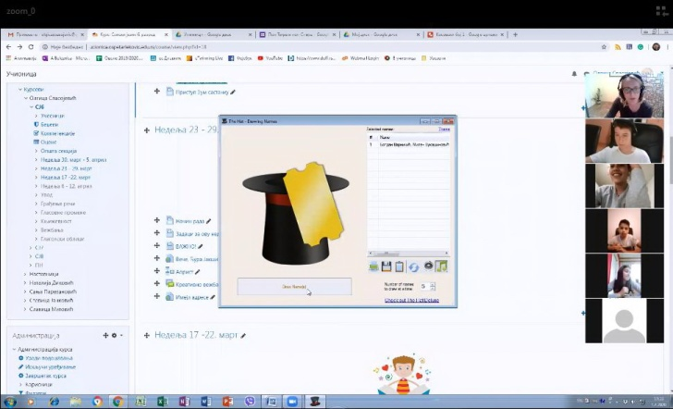
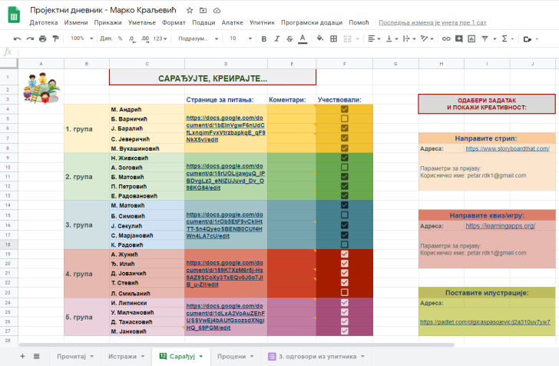
Припреме
Након упознавања са циљевима наставе направљен је план рада, подела задужења и дефинисани су рокови.
- Подела на групе направљена је током Зум састанка, коришћењем апликације Hat, методом случајног избора (из шешира се извлаче имена чланова група).
- Ученици су добили приступ пројектном дневнику, организованом помоћу Гугл табела. У дневнику су добили упутства, пратили задатке, бележили своје активности, ток рада, коментарисали свој рад и рад група.
https://docs.google.com/spreadsheets/d/1WucpcrE_7Ytr5-sOKJg3BckzHkqpzf1ukSkULit1Xas/edit#gid=643850899

Slide 6
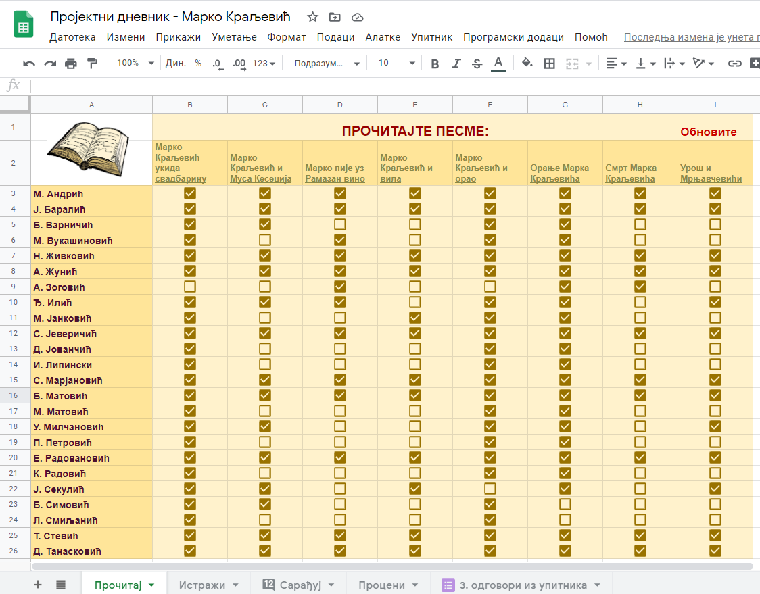
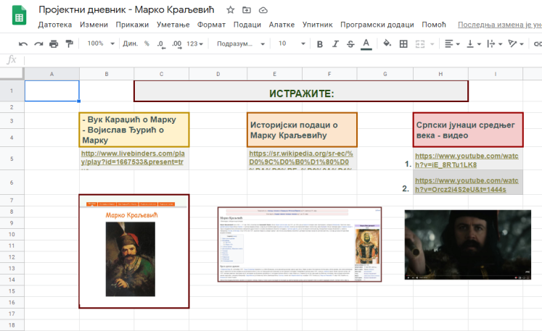
Истраживачки рад
- Први задатак је био индивидуални: прочитати одабране песме о Марку Краљевићу. Линкови ка текстовима песама постављени су у пројектни дневник. У дневнику су ученици могли да означе песме које су прочитали.
- Други задатак је био да се проуче додатни извори о Марку Краљевићу: уџбеник из историје, предложени садржаји на интернету, видео записи. Требало је упоредити историјски и поетски лик Марка Краљевића.
- У овом делу је примењена диференцијација и индивидуализација: означени су садржаји које сви ученици треба да прочитају (основни ниво) и додатни садржаји за ученике који су више ангажовани.

Slide 7
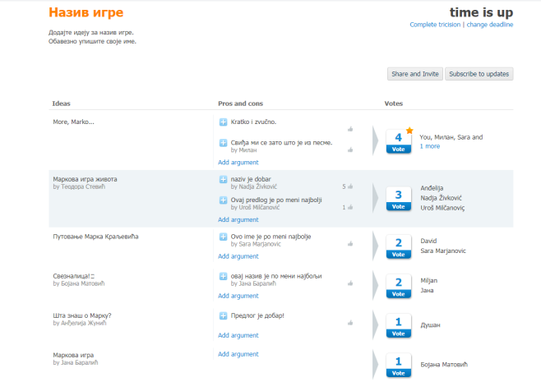
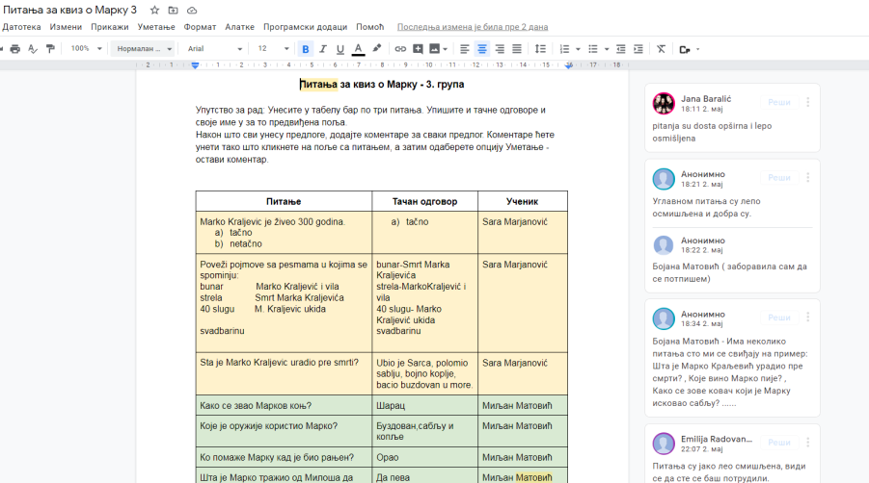
Сараднички рад
И сараднички рад прошао је кроз неколико фаза:
- Одабир назива игре, техником „олуја идеја” (brainstorming) помоћу алата Tricider. Ученици су давали предлоге, коментарисали и гласали за најбољи.
- Осмишљавање питања за квиз и одабир најбољих: За сваку групу направљен је дељени документ са табелом у коју су ученици уносили предлоге питања, коментарисали их и бирали најбоља.
https://www.tricider.com/admin/2cYFa2e9tmt/BoDLrZYDuZp
- У пројектни дневник ученици су уписивали запажања о току рада и сарадњи између чланова група.
https://docs.google.com/document/d/1rOb5EtF9vCklHtTT-Sn4QyeoSBENB0CUf4HWn4LA7cU/edit?usp=sharing
https://docs.google.com/document/d/1bElnVgwF6nUdCfLxnqimFvxVtrzbapkqE_qF9NkX5vI/edit?usp=sharing

Slide 8
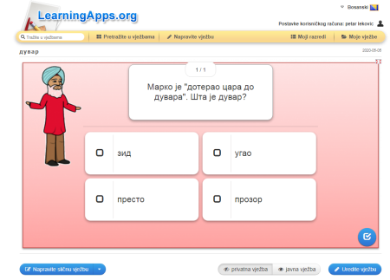
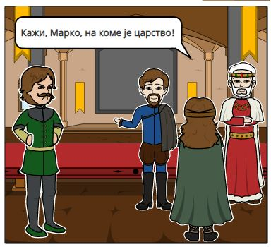
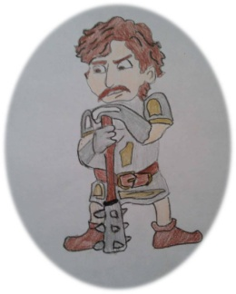
Креативан рад
Да би се игра направила, морали смо питања “пребацити” у дигиталну форму. Да би игра била занимљивија и допадљивија, биле су потребне илустрације.
У овом делу ученици су сами бирали у којој групи ће радити, зависно од својих афинитета и креативних потенцијала.
За коришћене апликације направљени су заједнички налози којима су сви ученици имали приступ, како би лакше сарађивали, а наставник имао увид и контролисао ток рада.
- Једна група ученика израђивала је дигитална квиз - питања уз помоћ апликације Learning Apps.
- Једна група ученика илустровала је сцене из песама правећи стрипове помоћу алата Storyboard That.
- Ученици који су мање вешти у коришћењу дигиталних алата илустровали су сцене из песама цртежима. Њихови скенирани радови такође су се нашли у игри.
https://padlet.com/olgicaspasojevic/j2a310uv7yw7

Slide 9
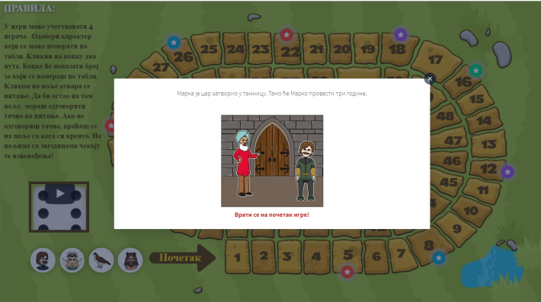
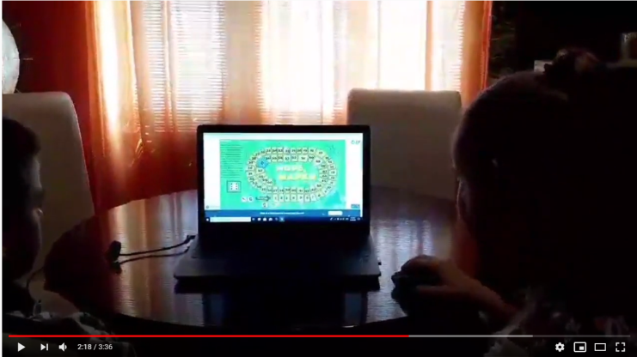
Завршни задатак и провера
- Мања група ученика имала је задатак да уз помоћ наставника провери тачност свих задатака, исправи материјалне и правописне грешке, допуни питања која недостају, све елементе повеже и сложи у целину и да тестира игру.
Представљање пројекта
- Група ученика представила је пројекат кроз видео, сниман уз помоћ Зум платформе:
https://www.youtube.com/watch?v=JljFQNzs02k

Slide 10
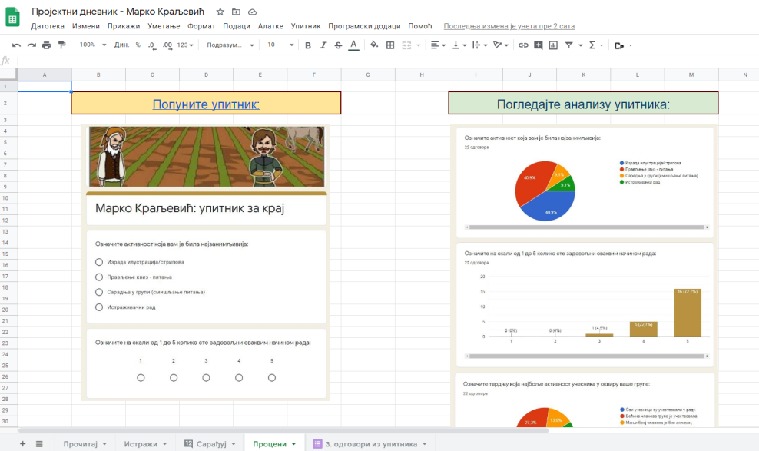
Евалуација
Уз помоћ Гугл упитника ученици су процењивали свој рад и рад група.
Анализу упитника могли су видети у пројектном дневнику.
https://docs.google.com/spreadsheets/d/1WucpcrE_7Ytr5-sOKJg3BckzHkqpzf1ukSkULit1Xas/edit#gid=803117542
„ Уз овакав начин рада сматрам да смо научили више него иначе.”
„ Мислим да је ово био једини пут да су сви стварно прочитали лектиру.”
„ Много ми се допада овакав рад. Мислим да смо сви научили много више. Игрица коју смо направили је занимљива и корисна за обнављање.”
„ Идеја да направимо игрицу мени се веома допала. Мислим да ће и други ученици лакше запамтити песме о Марку Краљевићу тако што уче кроз игру.”
„ Желела бих да има више оваквих часова. Лакше бисмо запамтили оно што учимо.”

